Slide 1
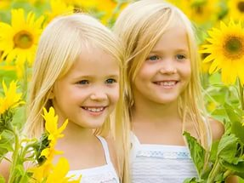

Slide 2
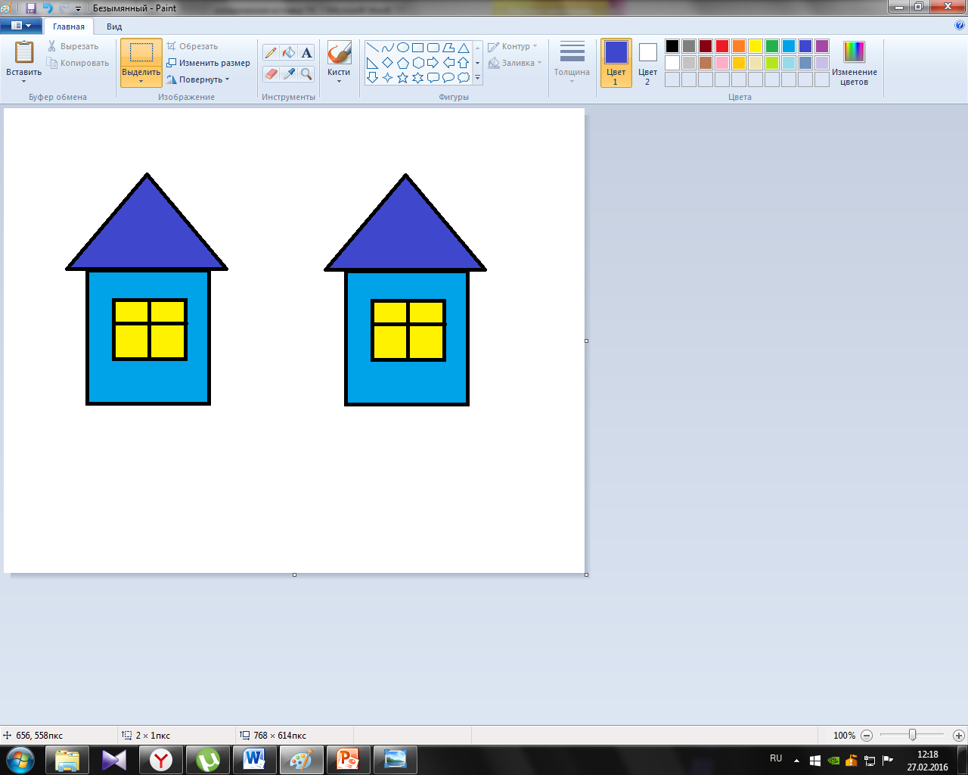
- Ребята, сравните два этих домика. Они чем-нибудь отличаются друг от друга? - Их можно назвать близнецами?

Slide 3
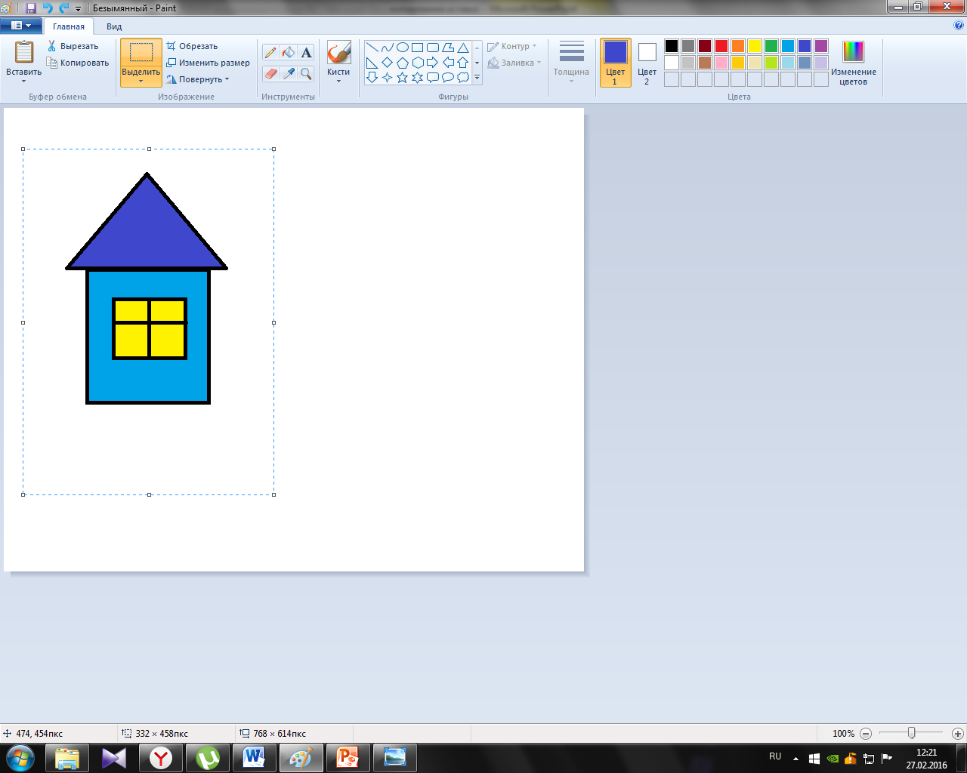
Найти на панели инструментов «Выделить». Выделить чертёж.

Slide 4
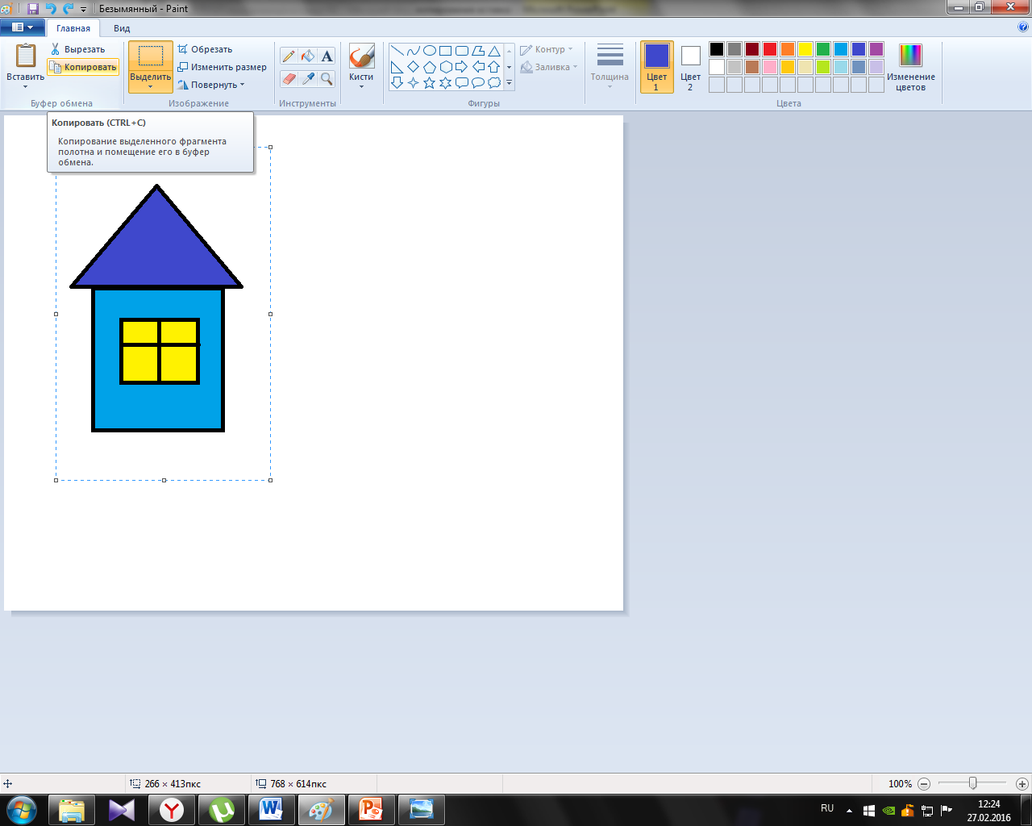
Поиск на панели инструментов «Копировать»

Slide 5
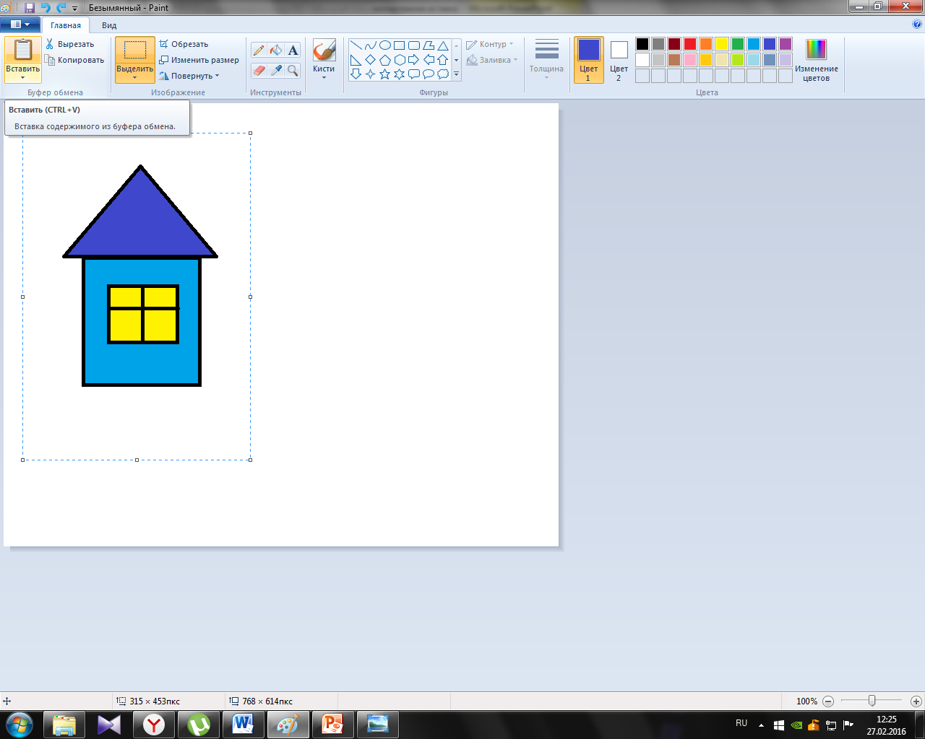
Поиск на панели инструментов «Вставить»

Slide 6
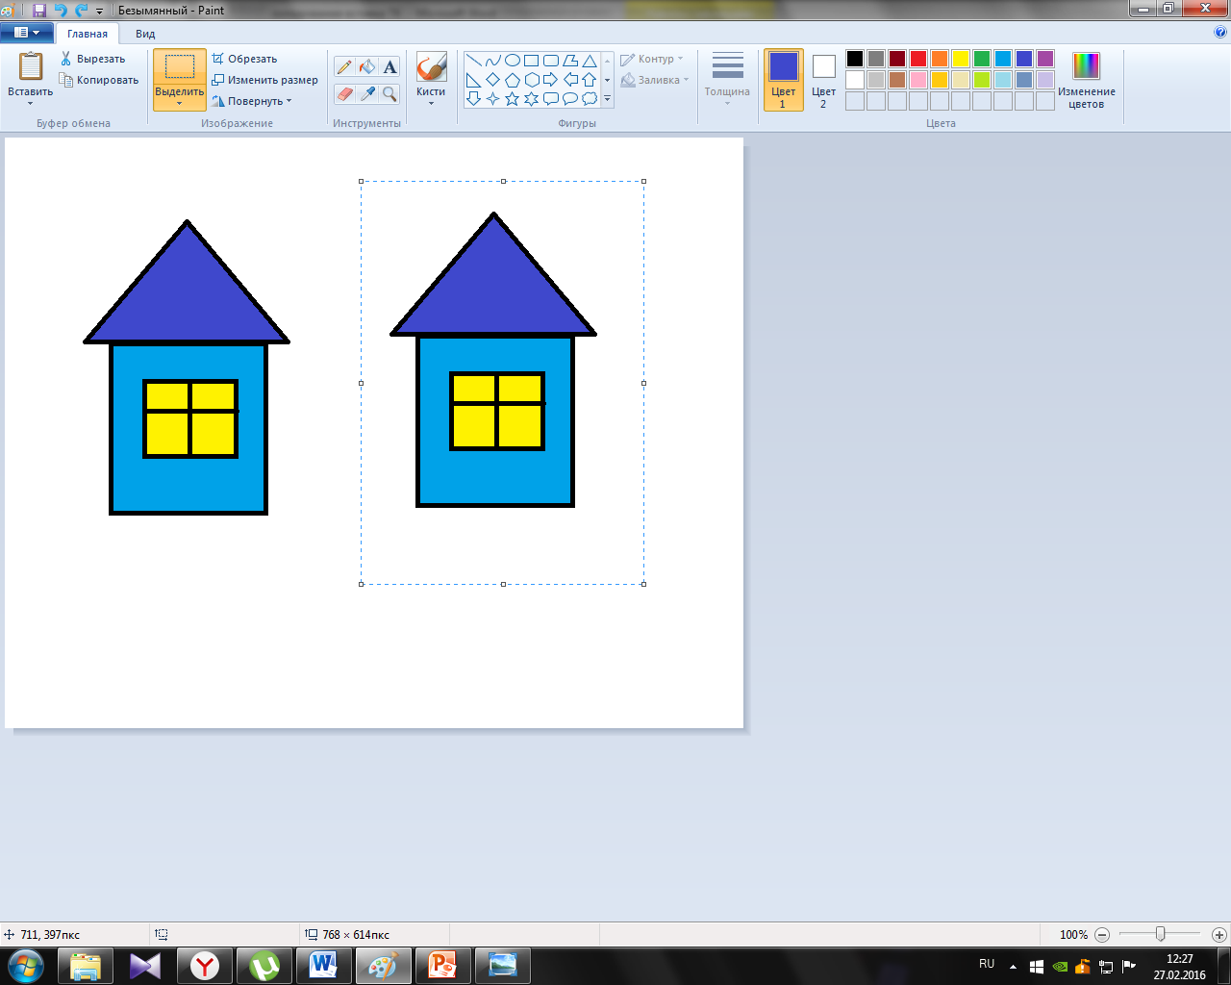
Вставить

Slide 7
Оцените свое отношение к результатам занятия и представьте его в цвете
Зелёный - «Я успешен/успешна»
Желтый – «Могу работать лучше»
Красный – «Сегодня не все получилось»

